Slide 1
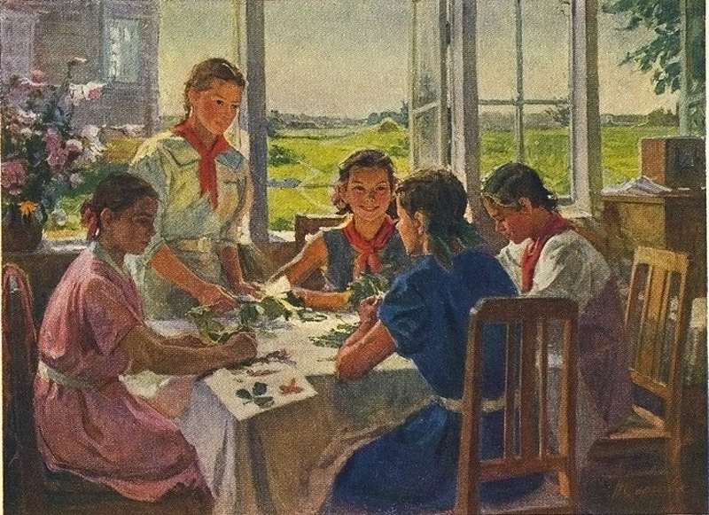
Технология проектного обучения

Slide 2
Проект – (от лат. «project» - «брошенный вперед») означает замысел в виде прообраза объектов.
Технология проектного обучения – совокупность методов и приемов, направленных на самостоятельное планирование, организацию и контроль деятельности учащихся, результатом которой является продукт или явление.
Учебный проект – это специально организованный учителем и самостоятельно выполняемый учащимися комплекс действий, завершающихся созданием продукта.

Slide 3
Значение применения технологии проектного обучения
Развитие у учащихся способности:
• самостоятельно решать поставленные задачи исследования;
• предвидеть учебные проблемы, которые возникают на пути достижения цели проекта;
• работать с информацией (вести поиск источников, анализ и обработку информации);
• проводить исследовательскую работу, обмениваться полученными знаниями, опытом и навыками работы, деловому общению в группе;
• применять приобретенные знания при решении учебных задач и в различных жизненных ситуациях.

Slide 4
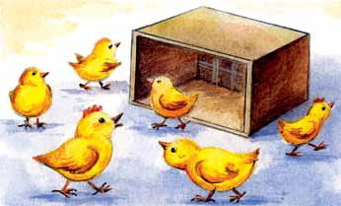
Результаты выполненных проектов должны быть, что называется «осязаемыми», т.е., если теоретическая проблема, то конкретное ее решение, если практическая – конкретный результат, готовый к внедрению.

Slide 5
История возникновения и развития проектного обучения
Предпосылки его возникновения относят к началу ХХ века, когда многие педагоги осознали необходимость приближения системы образования к новым реалиям жизни - интенсивному развитию промышленности, науки, техники.
Одновременно во многих школах различных стран начали реализовываться, накопленные к тому времени, прогрессивные образовательные идеи:
- о выработке полезных для жизни навыков (Зальцман Кристиан Готхильф – Германия);
- об использовании личного опыта ребенка (Кэй Эллен - Швеция);
- о самостоятельности в получении знаний (Александр Герцен – Россия, Альфред Бине - Франция);
- об исследовательской деятельности на уроках (Александр Герд - Россия, Генри Армстронг, Джон Дьюи – США).

Slide 6
Создание Фариа де Васконселлосом в 1912 году среднего мужского учебного заведения (Бельгия), известного как «Новая школа».
Урок по естественным дисциплинам в этой школе состоял из следующих этапов: наметка плана предстоящей работы (например, наблюдение каких-либо животных), сбор наблюдений (в библиотеке, лаборатории, поле), классификация и оценка наблюдений (коллективная работа, проводящаяся на следующий день), запись в рабочие тетради новых знаний.
Учащиеся старших классов раз в месяц в присутствии родителей и друзей зачитывали свои рефераты.

Slide 7
20-30-е годы ХХ века Уильямом Хордом Килпатриком в сельской школе был внедрен «метода проектов».
Его целью стало осуществление более тесной связи обучения с последующей жизнью в обществе, поэтому первостепенное внимание на уроках уделялось выбору деятельности, посредством которой приобретались знания основ наук, навыкам их практического применения через синтез материала различных курсов, с упором на самостоятельную работу учащихся.

Slide 8
Дальнейшее развитие «метод проектов» получил в тех школах Соединенных Штатов, где обучались дети фермеров - «метод домашних проектов» для совмещения обучения и работы на ферме.
Под термином «домашний проект» понимали практическую проблему или задачу, которую учащийся должен решить без посторонней помощи, применяя школьные знания. Выполнение проекта связывало учебную работу школьника с работой на ферме его родителей
В странах Западной Европы «метод проектов» появился в ряде экспериментальных школ, вслед за повсеместным распространением в учебных заведениях США.
Позже «метод проектов» потерял узкопрактическую направленность, был дополнен изучением элементов теоретических знаний

Slide 9
История проектного обучения в России
«Исследовательский метод» в начале ХХ века пропагандировали В.А. Герд, В.В. Половцов, Б.Е. Райков, И.И. Полянский и др.
«Метод проектов» сначала был реализован в «школах труда» (около 100 школ), а после успешного опыта, рекомендован к повсеместному применению в общеобразовательных школах для подготовки учащихся к трудовой деятельности и жизни в обществе.
В советской дидактике в конце 20-х – начале 30-х годов «проект» относили к одной из форм организации учебного процесса, исходя из которой, строилась школьная образовательная система по программам ГУСа

Slide 10
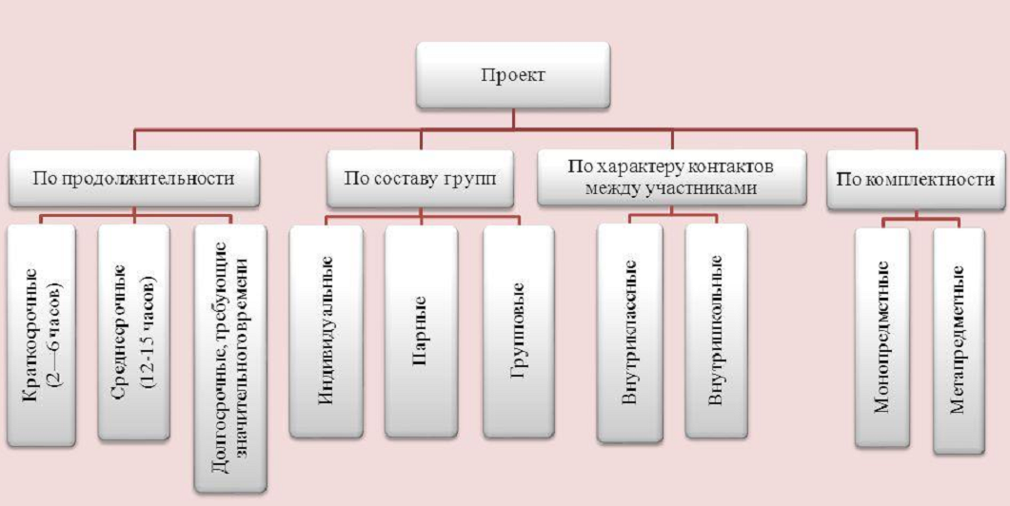
Классификация учебных проектов

Slide 11
Классификация учебных проектов по деятельности учащихся

Slide 12
Примеры тем учебных проектов
ДНК: история и значение открытия.
«Почему имеют такое название?»: этимологический анализ цитологических понятий.
Изучение морфолого-анатомических особенностей тканей животного организма.
Сравнительная характеристика строения и жизнедеятельности клеток Изучение метаморфоза насекомых с полным и неполным превращением (в лабораторных условиях).
Изучение этапов постэмбрионального развития земноводных животных (в лабораторных условиях).
Составление генеалогического древа семьи и родословной человека.
Влияние различных факторов на возникновение наследственных заболеваний человека.
Биоэнергия: производство энергии из биомассы при помощи микроорганизмов.
Микробная переработка отходов и побочных продуктов сельского хозяйства и промышленности.

Slide 13
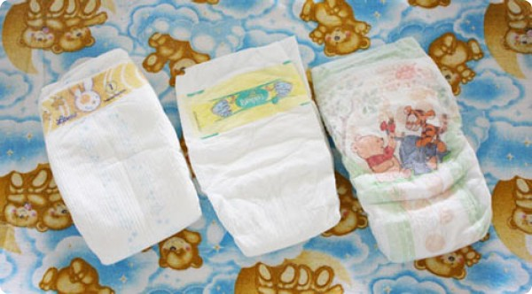
Биологический калейдоскоп
Эта вещь была выпущена впервые в 1978 году и используется по сей день во всех цивилизованных странах особенно детьми, космонавтами, больными и пожилыми людьми. Состоит в основном из полиакрилата натрия и целлюлозы. Однако, для экологов всего мира эта вещь стала причиной многих бед.
Почему экологи «бьют тревогу»? Какие решения на сегодняшний день предприняты для предотвращения нежелательного эффекта?

Slide 14
Посмотрите диаграмму и выберите верные утверждения.
А) Этот человек вегетарианец.
Б) Этот рацион мог принадлежать консументу 2-го порядка.
В) Этот человек часто употребляет овощи и фрукты
Г) Этот рацион мог принадлежать консументу 1-го порядка.
Д) Основой его рациона являются грибы.

Slide 16
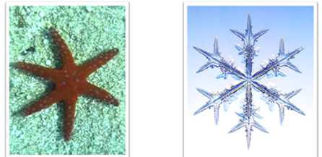
В чем сходство, или различие данных объектов? Ответ обоснуйте как можно большим количеством аргументов.

Slide 17
Требования, которые необходимо соблюдать при организации проектной деятельности учащихся
•наличие значимой в исследовательском, творческом плане задачи, требующей интеграции знаний;
•практическая, теоретическая и познавательная значимость предполагаемых результатов работы над проектом;
•использование разных видов и способов организации деятельности учащихся (индивидуальной, групповой, в парах);
•определение базовых знаний, необходимых для работы над проектом;
•разработка плана проекта и определение конечных целей проекта(структурирование содержательной части проекта с указанием поэтапно получаемых результатов);
•материальность результатов (отчет, продукт, презентация и др.).

Slide 18
Структура учебных проектов
1. Предварительный (подготовительный) этап
2. Основной
включает практическое осуществление и оформление проекта.
3. Заключительный (презентация и защита проекта)

Slide 19
Подготовительный этап
выбор темы
формулировка цели проекта
разработка плана работы над проектом (определение основных компонентов проекта, назначение руководителя и формирование групп; основные работы и виды деятельности, требуемые ресурсы и др.)
определение способов коммуникации и связи участников проекта между собой и с учителем биологии
поиск источников информации

Slide 20
Подготовка учителя к проведению проекта
- отбор наиболее интересных и практически значимых тем проектов
- проведение психологически оправданного подбора членов каждой группы (с учетом совместимости и взаимодополняемости)
- разработка инструктивных материалов
- организация самостоятельной поисковой деятельности учащихся
- регулирование отношений учеников в группе и групп между собой, поддержание в группах положительного эмоционального настроя
- консультирование учащихся в ходе выполнения проекта
- стимулирование самостоятельной деятельности каждого члена группы

Slide 21
Основной этап
организация работы групп (или по индивидуальным заданий)
выполнение работ по плану (инструктивной карточке)

Slide 22
Заключительный этап
Предполагает ознакомление учащихся класса с результатами работы групп с помощью презентации и защиты проекта
подготовка презентации (план, содержание, длительность выступления, возможность использования демонстрационного материала
во время презентации и защиты проекта могут выступать как отдельные представители группы, так и все члены группы поочередно
оценка участников проекта (самооценка, взаимооценка, оценка учителя, рефлексия)

Slide 23
Примерные критерии оценки учебного проекта
- активное участие всех членов группы в реализации проекта
- объем проработанного материала и качество анализа собранной информации
- соответствие оформления результатов работы стандартным требованиям
- качество сообщения о результатах проекта
- убедительность ответов на вопросы по презентации
- полнота выполнения самостоятельной работы
- достижение поставленных целей.

Slide 24
Пример оценочного листа

